Slide 1

EXCELENCIA EN EL
SERVICIO PÚBLICO
L.C.P. Reyna Arceo Rosado

Slide 2

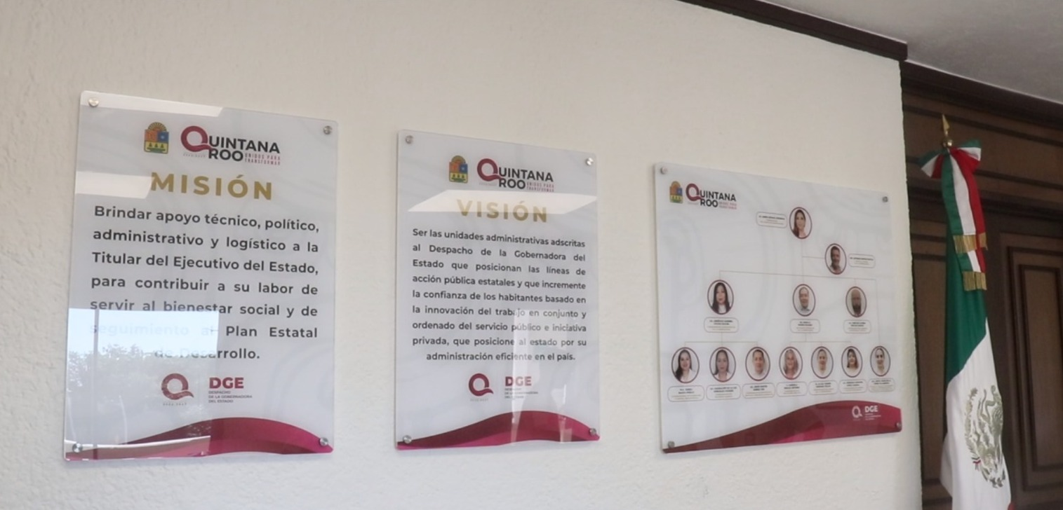
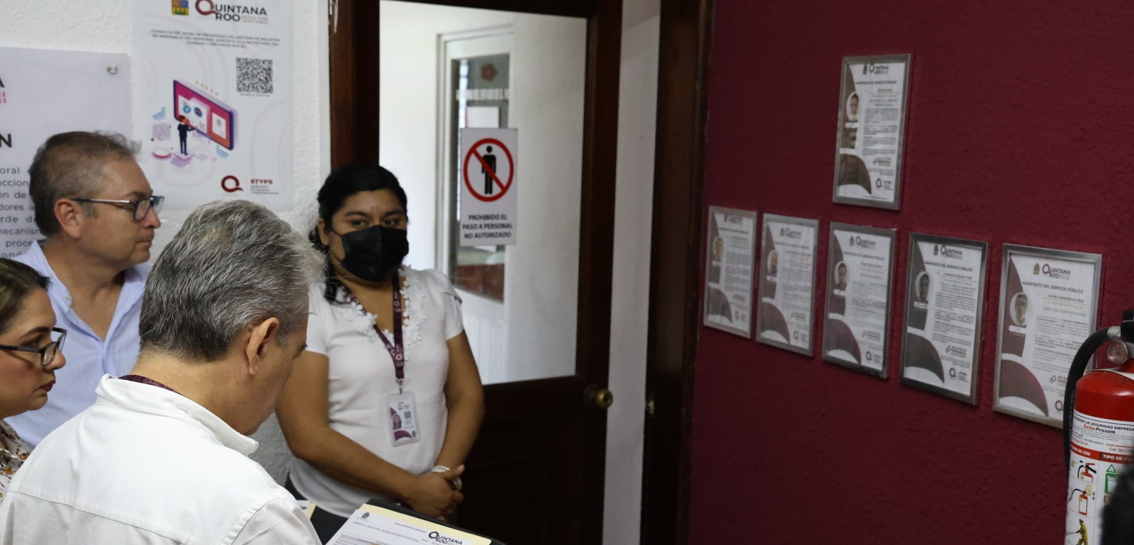
Criterios de Acreditación
EXCELENCIA EN EL
SERVICIO PÚBLICO
Ubicación, acceso y accesibilidad
Acceso directo a las oficinas físicamente; deberán tener fácil acceso a la misma evitando barreras que restrinja o limite el tránsito.
Rampa
Señalamientos
Entradas especiales
Estacionamiento
Servicios sanitarios
Directorio Institucional
Para personas
discapacitadas

Slide 3

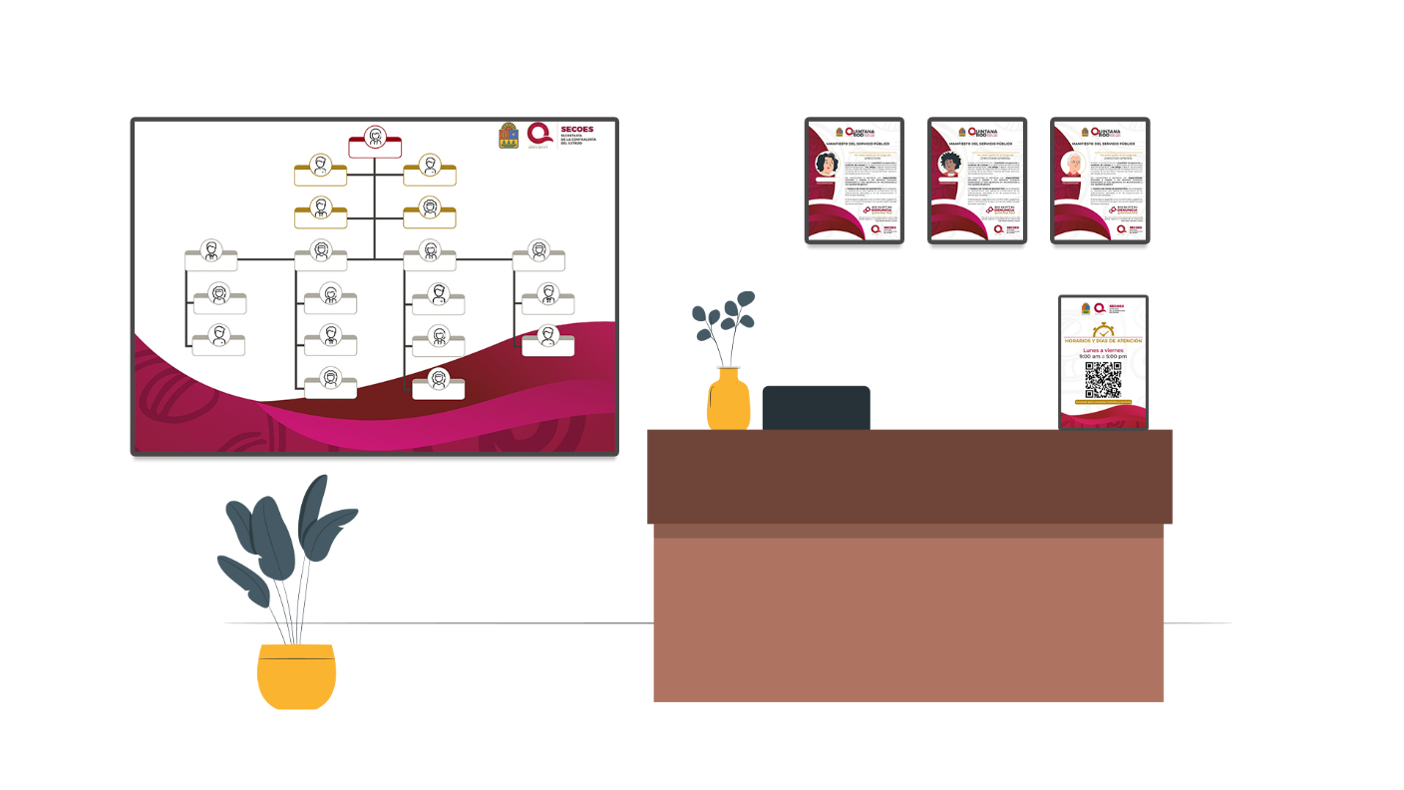
Criterios de Acreditación
EXCELENCIA EN EL
SERVICIO PÚBLICO
ORGANIGRAMA CON FOTOGRAFÍAS, NOMBRE Y CARGO DE LAS PERSONAS SERVIDORAS PÚBLICAS
Señalética institucional visible en la oficina
Misión y visión de la institución a la vista del público
Señalética e imagen institucional del inmueble.
Deberán mantener a la vista y actualizados la fachada del inmueble, el nombre institucional, el acrónimo y lo establecido en LA LEY DE IMAGEN INSTITUCIONAL DE QROO.)
Manifiesto del servicio público.
Organigrama
Horario y días de atención.
Identificación con placa en lenguaje braille
MANIFIESTO DEL SERVICIO PÚBLICO
HORARIO Y DÍAS DE ATENCIÓN AL PÚBLICO

Slide 4


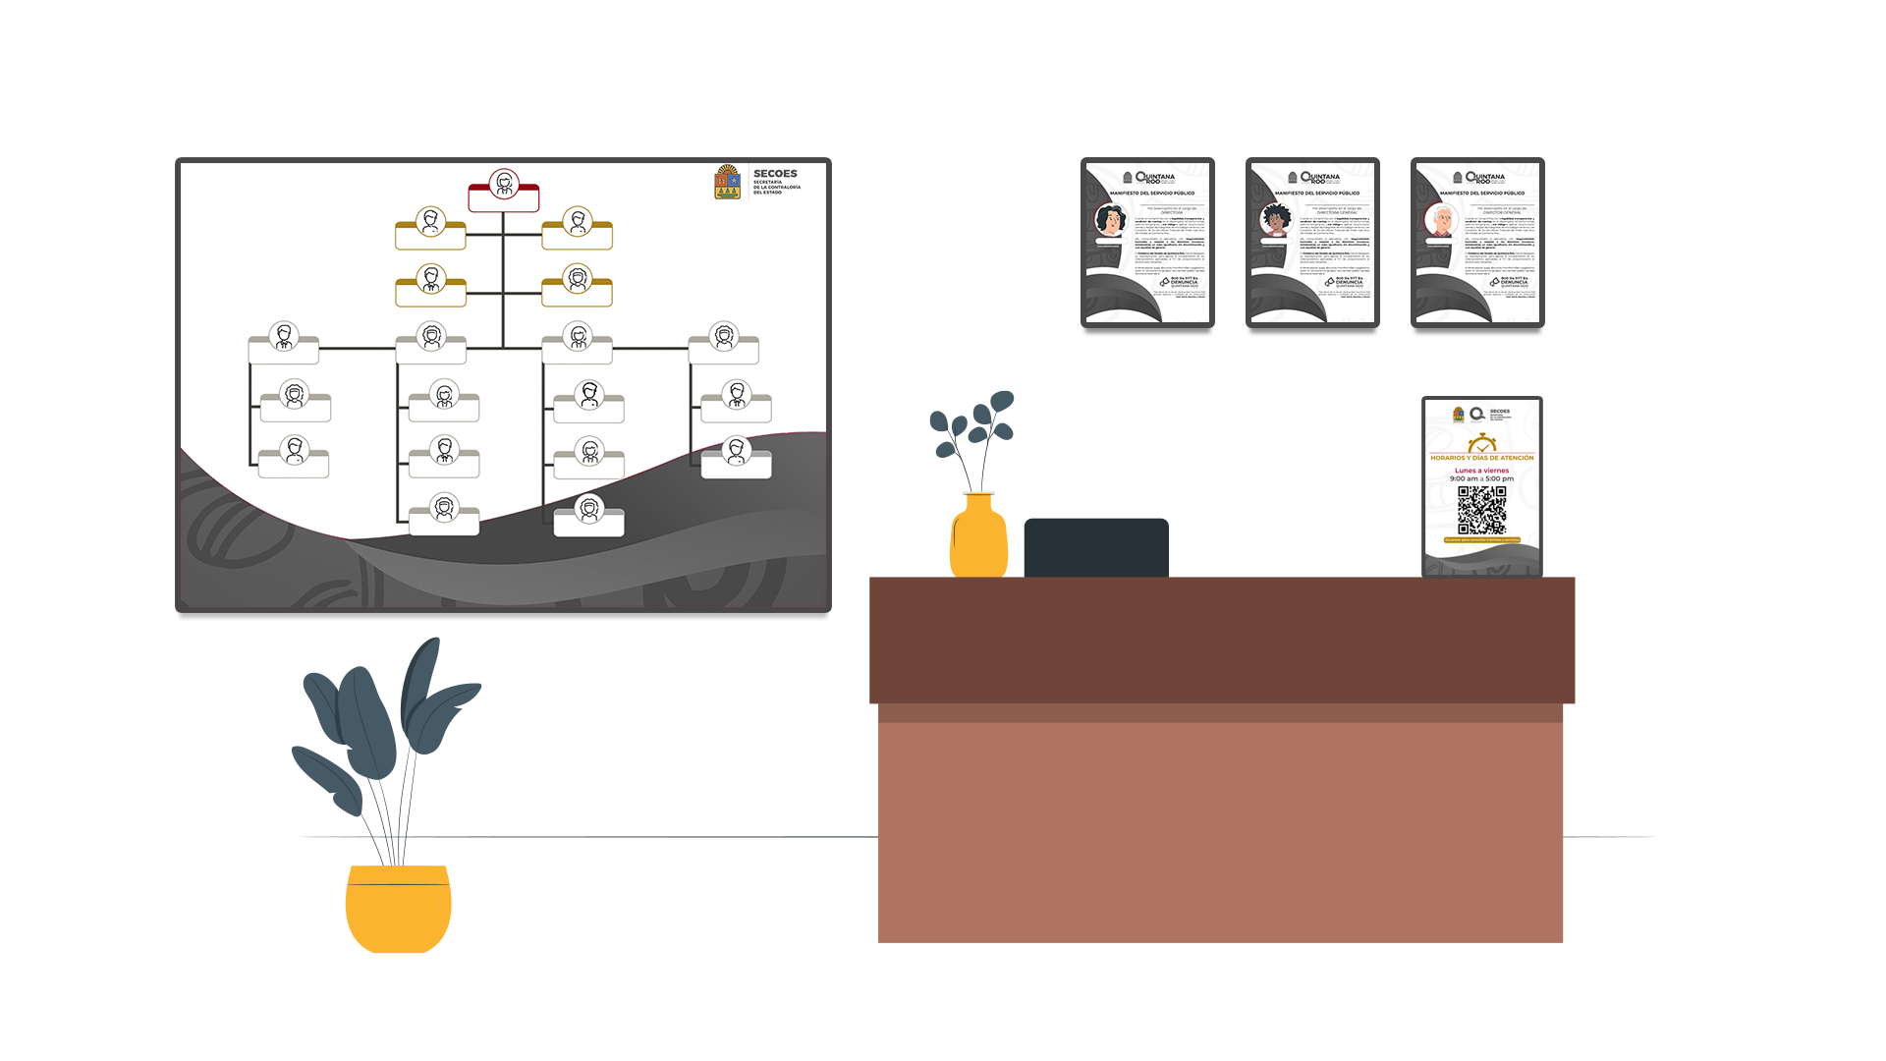
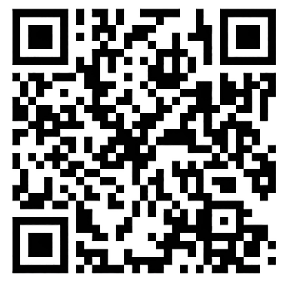
Criterios de Acreditación
EXCELENCIA EN EL
SERVICIO PÚBLICO
ORGANIGRAMA CON FOTOGRAFÍAS, NOMBRE Y CARGO DE LAS PERSONAS SERVIDORAS PÚBLICAS
Atención al Público
MANIFIESTO DEL SERVICIO PÚBLICO
Señalética institucional visible en la oficina
Misión y visión de la institución a la vista del público
Señalética e imagen institucional del inmueble.
Deberán mantener a la vista y actualizados la fachada del inmueble, el nombre institucional, el acrónimo y lo establecido en LA LEY DE IMAGEN INSTITUCIONAL DE QROO.)
Manifiesto del servicio público.
Organigrama
Horario y días de atención.
Identificación con placa en lenguaje braille
HORARIO Y DÍAS DE ATENCIÓN AL PÚBLICO

Slide 5





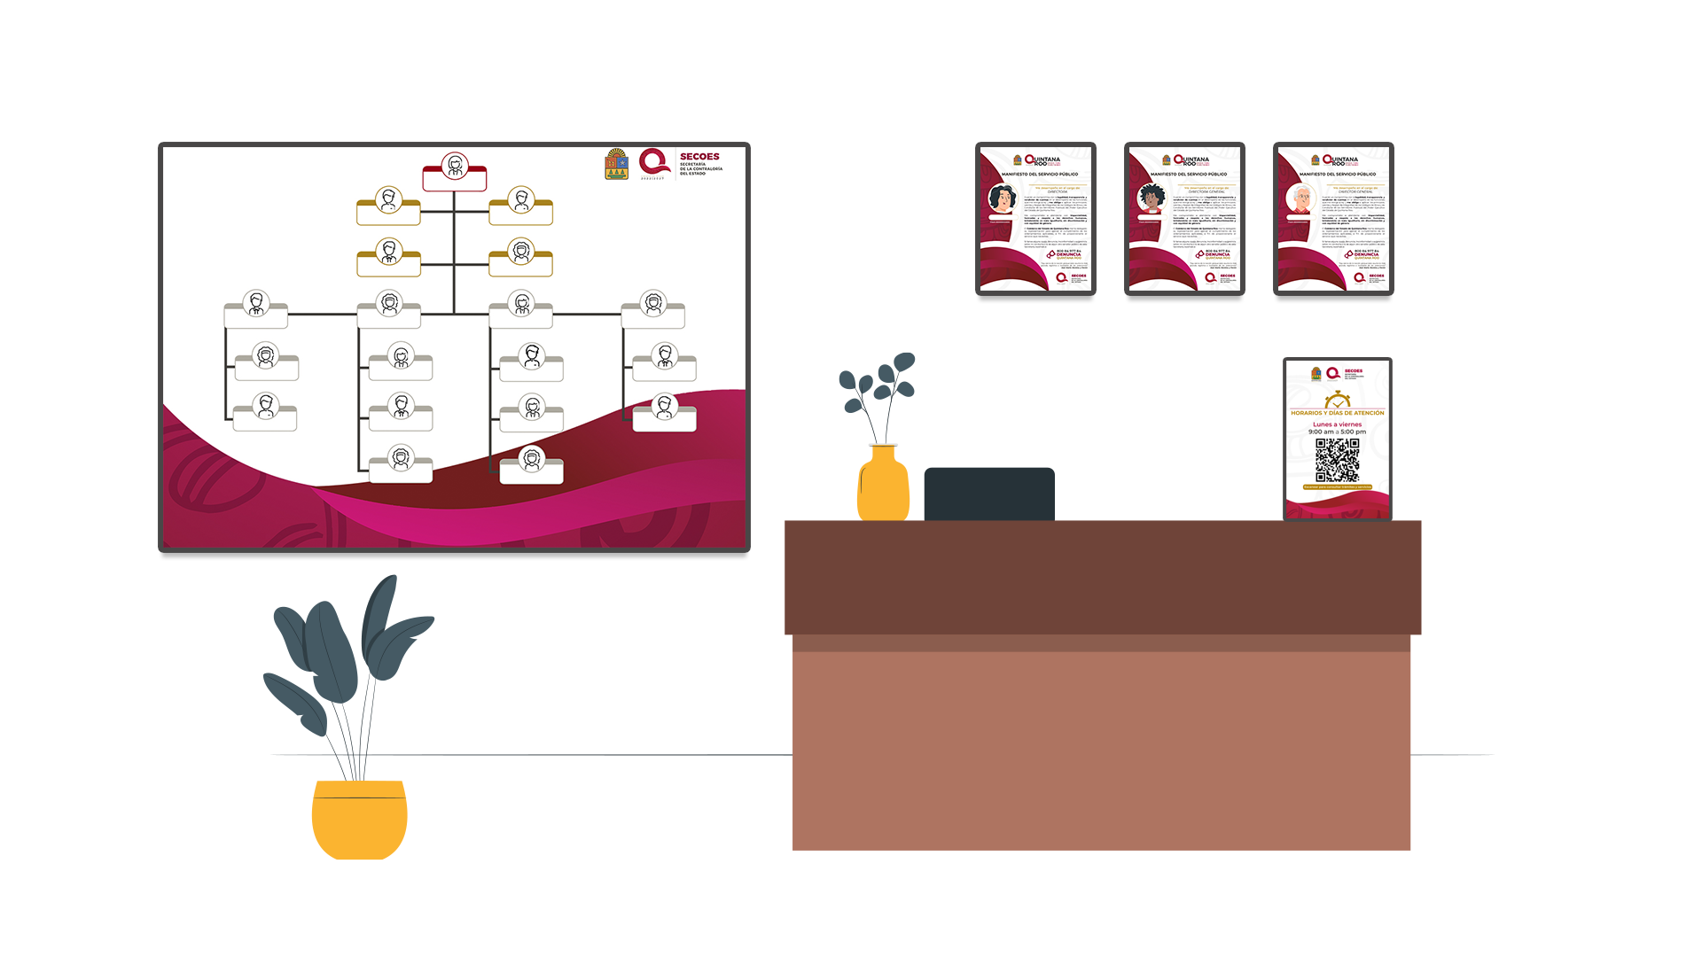



Atención al Público
ORGANIGRAMA CON FOTOGRAFÍAS, NOMBRE Y CARGO DE LAS PERSONAS SERVIDORAS PÚBLICAS
Criterios de Acreditación
EXCELENCIA EN EL
SERVICIO PÚBLICO
Trámites y Servicios
Visibilidad: Colocar al alcance del usuario el código QR del catálogo de los trámites y servicios que se presten (Requisitos y costos)
Validación: Cumplir con los requerimientos establecidos en la Ley de Mejora Regulatoria del Estado. (LMREQROO)
Simplificación de Trámites y Servicios: Programa de Mejora Regulatoria de conformidad con el Art.77 de la LMREQROO
Contar con los formatos de Trámites y Servicios que cumplan:
Requisitos, tiempos de atención y costos.
Los cobros incorporados en sistema de cobranza
Avisos de privacidad
MANIFIESTO DEL SERVICIO PÚBLICO
Requisitos
Costos
HORARIO Y DÍAS DE ATENCIÓN AL PÚBLICO
Tiempo de Respuesta
Apegados
a la LMREQROO

Slide 6





Criterios de Acreditación
EXCELENCIA EN EL
SERVICIO PÚBLICO
Para la validación de la cédulas de trámites
Y servicios, estos deberán estar fundados, en cuando a…
Trámites y Servicios
Visibilidad: Colocar al alcance del usuario el código QR del catálogo de los trámites y servicios que se presten (Requisitos y costos)
Validación: Cumplir con los requerimientos establecidos en la Ley de Mejora Regulatoria del Estado. (LMREQROO)
Simplificación de Trámites y Servicios: Programa de Mejora Regulatoria de conformidad con el Art.77 de la LMREQROO
Contar con los formatos de Trámites y Servicios que cumplan:
Requisitos, tiempos de atención y costos.
Los cobros incorporados en sistema de cobranza
Avisos de privacidad
Requisitos
Costos
“Todos los cobros deberán estar incorporados a través del “Sistema Institucional de Cobranza”
Tiempo de Respuesta
Apegados
a la LMREQROO

Slide 7

Criterios de Acreditación
EXCELENCIA EN EL
SERVICIO PÚBLICO
Tabla de Evaluación de Trámites y Servicios
Trámites y Servicios
Visibilidad: Colocar al alcance del usuario el código QR del catálogo de los trámites y servicios que se presten (Requisitos y costos)
Validación: Cumplir con los requerimientos establecidos en la Ley de Mejora Regulatoria del Estado. (LMREQROO)
Simplificación de Trámites y Servicios: Programa de Mejora Regulatoria de conformidad con el Art.77 de la LMREQROO
Contar con los formatos de Trámites y Servicios que cumplan:
Requisitos, tiempos de atención y costos.
Los cobros incorporados en sistema de cobranza
Avisos de privacidad
Catálogo de trámites y servicios con costos y requisitos con código QR |  | 3
Trámites validados |  | 2
Programa anual de mejora regulatoria |  | 3
Formatos con requisitos, tiempos de atención y costos |  | 2
Cobros incorporados al sistema de recaudación |  | 2
Formatos con avisos de privacidad |  | 2
Requisitos
Costos
“Todos los cobros deberán estar incorporados a través del “Sistema Institucional de Cobranza”
Apegados
a la LMREQROO
Tiempo de Respuesta

Slide 8

En formato:
Fácilmente visible e identificable
Con lenguaje ciudadano.
En el área de recepción disponibles a la visita del público se encuentren todos los trámites o servicios que realiza la oficina gubernamental con código QR
Revisión de los requisitos, costos y los plazos de atención y resolución
Este análisis deberá presentarse ante la instancia correspondiente
(Deberá realizarse antes de la validación de la cédula
Criterios de Acreditación
EXCELENCIA EN EL
SERVICIO PÚBLICO
Análisis de Trámites y Servicios
Mejora Regulatoria
En formato fácilmente visible e identificable
Con lenguaje ciudadano.
En el área de recepción
Formatos que recaben datos personales
Requisitos
Deben encontrarse a la vista del público los trámites o servicios que realiza la oficina gubernamental con Código QR
Deben contar con aviso de privacidad simplificado que cumpla con la Ley Estatal aplicable y debe estar a la vista del público
Revisión de los requisitos, costos y plazos de atención y resolución
Este análisis deberá presentarse ante la instancia correspondiente
(Deberá realizarse antes de la validación de la cédula)
.
Trámites y Servicios
Visibilidad: Colocar al alcance del usuario el código QR del catálogo de los trámites y servicios que se presten (Requisitos y costos)
Validación: Cumplir con los requerimientos establecidos en la Ley de Mejora Regulatoria del Estado. (LMREQROO)
Simplificación de Trámites y Servicios: Programa de Mejora Regulatoria de conformidad con el Art.77 de la LMREQROO
Contar con los formatos de Trámites y Servicios que cumplan:
Requisitos, tiempos de atención y costos.
Los cobros incorporados en sistema de cobranza
Avisos de privacidad
Catálogo de trámites y servicios con costos y requisitos con código QR |  | 3
Trámites validados |  | 2
Programa anual de mejora regulatoria |  | 3
Formatos con requisitos, tiempos de atención y costos |  | 2
Cobros incorporados al sistema de recaudación |  | 2
Formatos con avisos de privacidad |  | 2

Slide 9

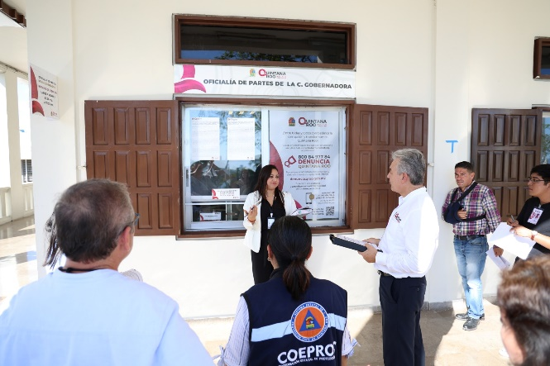
Criterios de Acreditación
EXCELENCIA EN EL
SERVICIO PÚBLICO
Análisis de Trámites y Servicios
Mejora Regulatoria
Documentos Institucionales
La institución deberá contar con los siguientes instrumentos jurídicos publicados en el Periódico Oficial del Estado de Quintana Roo:
Reglamento Interior de la institución;
Manual de Organización;
Manual de Procedimientos y
Manual de Trámites y Servicios.
Instrumentos Archivísticos y
Ley o Decreto de Creación de la Entidad debidamente actualizados y/o sus modificaciones en su caso.
Política de Cuidado Ambiental
En formato fácilmente visible e identificable
Con lenguaje ciudadano.
En el área de recepción
Formatos que recaben datos personales
Requisitos
Deben encontrarse a la vista del público los trámites o servicios que realiza la oficina gubernamental con Código QR
Deben contar con aviso de privacidad simplificado que cumpla con la Ley Estatal aplicable y debe estar a la vista del público
Revisión de los requisitos, costos y plazos de atención y resolución
Este análisis deberá presentarse ante la instancia correspondiente
(Deberá realizarse antes de la validación de la cédula)
.

Slide 10
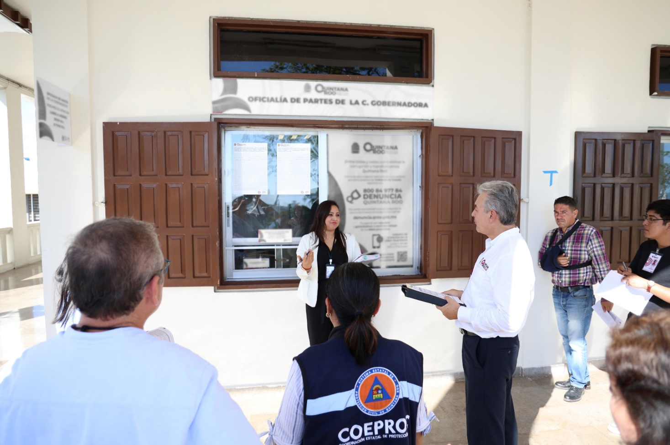

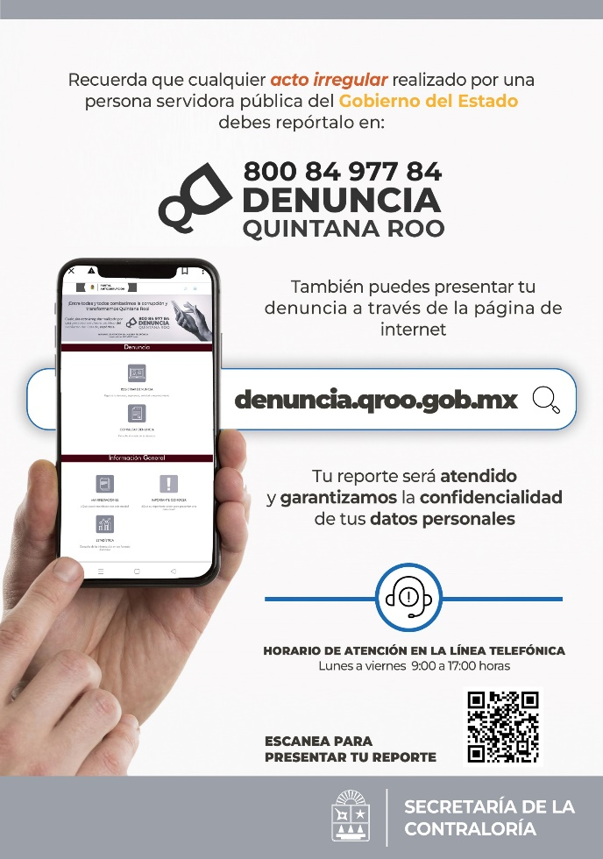

Criterios de Acreditación
EXCELENCIA EN EL
SERVICIO PÚBLICO
Análisis de Trámites y Servicios
Mejora Regulatoria
Letreros Informativos
Identificación: en las oficinas, escritorios o ventanillas, las personas servidoras públicas que proporcionen trámites y servicios al público deberán encontrarse identificados a la vista del usuario con:
Personificador o Identificador, de conformidad a la Ley de Imagen Institucional para el Estado de Quintana Roo.
Publicidad DENUNCIA de la plataforma: denuncia.qroo.gob.mx
En formato fácilmente visible e identificable
Con lenguaje ciudadano.
En el área de recepción
Formatos que recaben datos personales
Requisitos
Deben encontrarse a la vista del público los trámites o servicios que realiza la oficina gubernamental con Código QR
Deben contar con aviso de privacidad simplificado que cumpla con la Ley Estatal aplicable y debe estar a la vista del público
Revisión de los requisitos, costos y plazos de atención y resolución
Este análisis deberá presentarse ante la instancia correspondiente
(Deberá realizarse antes de la validación de la cédula)
.

Slide 11



Criterios de Acreditación
EXCELENCIA EN EL
SERVICIO PÚBLICO
Análisis de Trámites y Servicios
Mejora Regulatoria
En formato fácilmente visible e identificable
Con lenguaje ciudadano.
Línea de Denuncia
Quintana Roo
Materiales de difusión autorizados por la SECOES en la recepción y áreas de trámites y servicios.
En el área de recepción
Formatos que recaben datos personales
Requisitos
Deben encontrarse a la vista del público los trámites o servicios que realiza la oficina gubernamental con Código QR
Deben contar con aviso de privacidad simplificado que cumpla con la Ley Estatal aplicable y debe estar a la vista del público
Revisión de los requisitos, costos y plazos de atención y resolución
Este análisis deberá presentarse ante la instancia correspondiente
(Deberá realizarse antes de la validación de la cédula)
.

Slide 12

Criterios de Acreditación
EXCELENCIA EN EL
SERVICIO PÚBLICO
Análisis de Trámites y Servicios
Mejora Regulatoria
Comité Control y Desempeño Institucional y Comité de Ética y Prevención de Conflictos de Interés
La oficina deberá cumplir con:
En formato fácilmente visible e identificable
Con lenguaje ciudadano.
Comité de Control y Desempeño Institucional
COCODI
Comité de ética y Prevención de Conflictos de Interés (COEPCI)
Publicación en sitio de internet
Acta de Instalación
Programa Anual de Trabajo
Programa Anual de Trabajo.
Información del comité en el portal de internet
Actividades del comité
Este análisis deberá presentarse ante la instancia correspondiente
(Deberá realizarse antes de la validación de la cédula)
.

Slide 13

Criterios de Acreditación
EXCELENCIA EN EL
SERVICIO PÚBLICO
Análisis de Trámites y Servicios
Mejora Regulatoria
En formato fácilmente visible e identificable
Con lenguaje ciudadano.
Protección de Datos
La oficina deberá cumplir con:
Contar con un índice de expedientes Clasificados
Avisos de privacidad Integral y Simplificado
Formatos publicados en materia de transparencia datos personales.
Comité de Control y Desempeño Institucional
COCODI
Comité de ética y Prevención de Conflictos de Interés (COEPCI)
Publicación en sitio de internet
Acta de Instalación
Programa Anual de Trabajo
Programa Anual de Trabajo.
Información del comité en el portal de internet
Actividades del comité
Este análisis deberá presentarse ante la instancia correspondiente
(Deberá realizarse antes de la validación de la cédula)
.

Slide 14
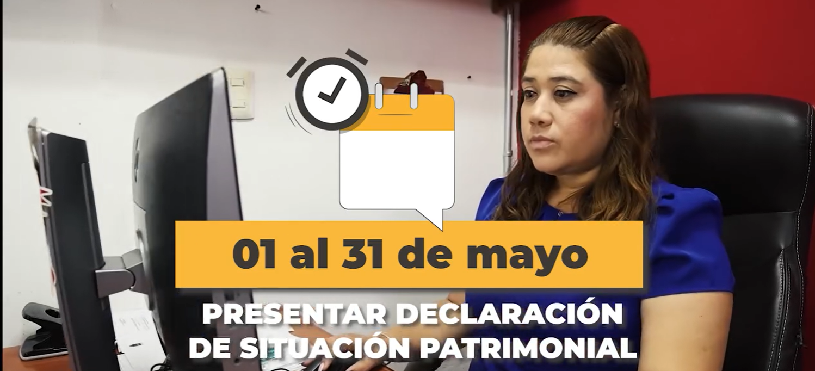


Criterios de Acreditación
EXCELENCIA EN EL
SERVICIO PÚBLICO
Declaración Patrimonial
La oficina deberá cumplir con:
Contar con el 100% de la presentación de las declaraciones patrimonial y de intereses, de la plantilla laboral.
Cumplimiento en materia de Protección Civil
Contar con extintores con carga vigente;
Contar con botiquín de primeros auxilios;
Contar con señalamientos de rutas de evacuación y salidas de emergencia; y
Programa Interno de Protección Civil.
Comité de ética y Prevención de Conflictos de Interés (COEPCI)
Publicación en sitio de internet
Acta de Instalación
Programa Anual de Trabajo
Programa Anual de Trabajo.
Información del comité en el portal de internet
Actividades del comité
Este análisis deberá presentarse ante la instancia correspondiente
(Deberá realizarse antes de la validación de la cédula)
.

Slide 15


Criterios de Acreditación
EXCELENCIA EN EL
SERVICIO PÚBLICO
Credencial de los servidores públicos con diseño y características autorizadas
Los servidores públicos al atender al público deberán portar su gafete en todo momento.
Los gafetes deberán ser firmados por el titular de la institución y deberán contar con las facultades y competencias del Servidor Público
Cumplimiento en materia de Protección Civil
Contar con extintores con carga vigente;
Contar con botiquín de primeros auxilios;
Contar con señalamientos de rutas de evacuación y salidas de emergencia; y
Programa Interno de Protección Civil.
Tarjetones
Si realizan actos de molestia, deberán estar en padrón publicado en los portales de transparencia deberán de contar con código QR
El gafete deberá cumplir con las especificaciones que previamente se determinen.
Comité de ética y Prevención de Conflictos de Interés (COEPCI)
Publicación en sitio de internet
Acta de Instalación
Programa Anual de Trabajo
Programa Anual de Trabajo.
Información del comité en el portal de internet
Actividades del comité
Este análisis deberá presentarse ante la instancia correspondiente
(Deberá realizarse antes de la validación de la cédula)
.

Slide 16




Criterios de Acreditación
EXCELENCIA EN EL
SERVICIO PÚBLICO
Disposición y actitud de servicio por parte de las personas servidoras públicas
15.1 SISTEMA ESTATAL ANTICORRUPCIÓN.
15. 2 PROGRAMA DE CAPACITACIÓN.
TEMAS:
Responsabilidades, Protocolo de Actuación (Ley General de Responsabilidades Administrativas)
Transparencia Acceso a la Información y Protección de Datos Personales.
Control Interno
Código de Ética y Reglas de Integridad Para los Servidores Públicos.
La importancia y funciones del Comité de Transparencia
Cumplimiento en materia de Protección Civil
Contar con extintores con carga vigente;
Contar con botiquín de primeros auxilios;
Contar con señalamientos de rutas de evacuación y salidas de emergencia; y
Programa Interno de Protección Civil.
Tarjetones
Los servidores públicos al atender al público deberán portar su gafete en todo momento.
Los gafetes deberán ser firmados por el titular de la institución y deberán contar con las facultades y competencias del Servidor Público
Comité de ética y Prevención de Conflictos de Interés (COEPCI)
Publicación en sitio de internet
Acta de Instalación
Programa Anual de Trabajo
Programa Anual de Trabajo.
Información del comité en el portal de internet
Actividades del comité
Este análisis deberá presentarse ante la instancia correspondiente
(Deberá realizarse antes de la validación de la cédula)
.

Slide 17



Criterios de Acreditación
EXCELENCIA EN EL
SERVICIO PÚBLICO
Transparencia y acceso a la información
Cumplir al 100 % con la Publicación de la Información.
En Datos Abiertos
Conforme a los Lineamientos emitidos por el Sistema Nacional de Transparencia
Información actualizada y vigente a la fecha de la Evaluación
Que tenga reportadas las comisiones en el portal de “Comisiones Abiertas”
Publicación de los Avisos de Privacidad y el Índice Semestral de Documentos Clasificados
Los avisos de privacidad a la vista del público en la página principal del portal de transparencia de cada Institución
El índice de Documentos Clasificados actualizado
Cumplir con los formatos establecidos por el IDAIPQROO
Cumplimiento en materia de Protección Civil
Contar con extintores con carga vigente;
Contar con botiquín de primeros auxilios;
Contar con señalamientos de rutas de evacuación y salidas de emergencia; y
Programa Interno de Protección Civil.
Portales de Transparencia
Portal de Comisiones Abiertas del Estado de Quintana Roo
Plataforma de Publicidad Oficial tpo.qroo.gob.mx
Plataforma de Contrataciones y Licitaciones Públicas
Comité de ética y Prevención de Conflictos de Interés (COEPCI)
Publicación en sitio de internet
Acta de Instalación
Programa Anual de Trabajo
Programa Anual de Trabajo.
Información del comité en el portal de internet
Actividades del comité
Este análisis deberá presentarse ante la instancia correspondiente
(Deberá realizarse antes de la validación de la cédula)
.

Slide 18


Criterios de Acreditación
EXCELENCIA EN EL
SERVICIO PÚBLICO
Código de Ética con Perspectiva de Género en Quintana Roo
Publicado 08 de marzo 2023 en el Periódico Oficial del Estado de Quintana Roo
Cumplimiento en materia de Protección Civil
Contar con extintores con carga vigente;
Contar con botiquín de primeros auxilios;
Contar con señalamientos de rutas de evacuación y salidas de emergencia; y
Programa Interno de Protección Civil.
Este análisis deberá presentarse ante la instancia correspondiente
(Deberá realizarse antes de la validación de la cédula)
.

Slide 19


Criterios de Acreditación
EXCELENCIA EN EL
SERVICIO PÚBLICO
Ley General de Responsabilidades Administrativas
Art. 25 De la integridad de las Personas Morales
En la determinación de la responsabilidad de las personas morales a que se reﬁere la presente Ley, se valorará si cuentan con una política de integridad.
Programa Anticorrupción
Comprende una serie de medidas y lineamientos que llevan de la mano tanto a los empleados como a los directivos, para tener un comportamiento apegado a la Ley, cuando actúan en nombre de la empresa.
Beneﬁcios de contar con un Programa Anticorrupción:
Ayuda a mitigar los riesgos relacionados a actos de corrupción internos
Reduce la probabilidad de sanciones cuando dichos actos se cometen
Tratado entre
México, Estados Unidos
y Canadá TMEC
Capítulo 27
Cada parte adoptará las medidas apropiadas, dentro de sus medios y de conformidad con los principios fundamentales de su sistema legal, para promover la participación de individuos y grupos fuera del sector público, como empresas, sociedad civil, organizaciones no gubernamentales y organizaciones comunitarias, en prevenir y combatir la corrupción.
Cumplimiento en materia de Protección Civil
Contar con extintores con carga vigente;
Contar con botiquín de primeros auxilios;
Contar con señalamientos de rutas de evacuación y salidas de emergencia; y
Programa Interno de Protección Civil.
Este análisis deberá presentarse ante la instancia correspondiente
(Deberá realizarse antes de la validación de la cédula)
.

Slide 20

Criterios de Acreditación
EXCELENCIA EN EL
SERVICIO PÚBLICO
Doy un trato digno a todas las personas
Asumo un rol activo en la lucha contra la corrupción
Ley General de Responsabilidades Administrativas
Art. 25 De la integridad de las Personas Morales
En la determinación de la responsabilidad de las personas morales a que se reﬁere la presente Ley, se valorará si cuentan con una política de integridad.
Tratado entre
México, Estados Unidos
y Canadá TMEC
Capítulo 27
Cada parte adoptará las medidas apropiadas, dentro de sus medios y de conformidad con los principios fundamentales de su sistema legal, para promover la participación de individuos y grupos fuera del sector público, como empresas, sociedad civil, organizaciones no gubernamentales y organizaciones comunitarias, en prevenir y combatir la corrupción.
Cumplo con los compromisos establecidos en las respectivas bases de licitación y contratación
Soy una persona íntegra y actúo conforme con principios y valores
No incurro en conductas que sean contrarias a la libre competencia o tendientes a distorsionar las licitaciones
Construyo una política efectiva por la integridad y el combate a la corrupción
Cumplimiento en materia de Protección Civil
Contar con extintores con carga vigente;
Contar con botiquín de primeros auxilios;
Contar con señalamientos de rutas de evacuación y salidas de emergencia; y
Programa Interno de Protección Civil.
Cumplo con lo que digo y realizo, entrego mis servicios con la calidad y precio ofrecido
Evito todo conflicto de interés
No ofrezco, prometo o entrego favores, donativos, cortesías o privilegios de cualquier naturaleza
Me abstengo de ejercer presión indebida a las personas servidoras públicas de la entidad licitante

Slide 21
Criterios de Acreditación
EXCELENCIA EN EL
SERVICIO PÚBLICO
Asumo un rol activo en la lucha contra la corrupción
Doy un trato digno a todas las personas
Ley General de Responsabilidades Administrativas
Art. 25 De la integridad de las Personas Morales
En la determinación de la responsabilidad de las personas morales a que se reﬁere la presente Ley, se valorará si cuentan con una política de integridad.
Tratado entre
México, Estados Unidos
y Canadá TMEC
Capítulo 27
Cada parte adoptará las medidas apropiadas, dentro de sus medios y de conformidad con los principios fundamentales de su sistema legal, para promover la participación de individuos y grupos fuera del sector público, como empresas, sociedad civil, organizaciones no gubernamentales y organizaciones comunitarias, en prevenir y combatir la corrupción.
Soy una persona íntegra y actúo conforme con principios y valores
Cumplo con los compromisos establecidos en las respectivas bases de licitación y contratación
Decálogo de Probidad en las Contrataciones y Compras Públicas
No incurro en conductas que sean contrarias a la libre competencia o tendientes a distorsionar las licitaciones
Construyo una política efectiva por la integridad y el combate a la corrupción
Cumplo con lo que digo y realizo, entrego mis servicios con la calidad y precio ofrecido
Evito todo conflicto de interés
No ofrezco, prometo o entrego favores, donativos, cortesías o privilegios de cualquier naturaleza
Me abstengo de ejercer presión indebida a las personas servidoras públicas de la entidad licitante

Slide 22

Criterios de Acreditación
EXCELENCIA EN EL
SERVICIO PÚBLICO
Ley General de Responsabilidades Administrativas
Art. 25 De la integridad de las Personas Morales
En la determinación de la responsabilidad de las personas morales a que se refiere la presente Ley, se valorará si cuentan con una política de integridad. Para los efectos de esta Ley, se considerará una política de integridad aquella que cuenta con, al menos, los siguientes elementos:
Un manual de organización y procedimientos
Un código de conducta
Sistemas adecuados y eficaces de control, vigilancia y auditoría
Sistemas adecuados de denuncia
Sistemas y procesos adecuados de entrenamiento y capacitación
Políticas de recursos humanos tendientes a evitar la incorporación de personas que puedan generar un riesgo a la integridad de la corporación
Mecanismos que aseguren en todo momento la transparencia y publicidad de sus intereses.
Asumo un rol activo en la lucha contra la corrupción
Doy un trato digno a todas las personas
Soy una persona íntegra y actúo conforme con principios y valores
Cumplo con los compromisos establecidos en las respectivas bases de licitación y contratación
Decálogo de Probidad en las Contrataciones y Compras Públicas
No incurro en conductas que sean contrarias a la libre competencia o tendientes a distorsionar las licitaciones
Construyo una política efectiva por la integridad y el combate a la corrupción
Cumplo con lo que digo y realizo, entrego mis servicios con la calidad y precio ofrecido
Evito todo conflicto de interés
No ofrezco, prometo o entrego favores, donativos, cortesías o privilegios de cualquier naturaleza
Me abstengo de ejercer presión indebida a las personas servidoras públicas de la entidad licitante

Slide 23
Criterios de Acreditación
EXCELENCIA EN EL
SERVICIO PÚBLICO
Tratándose de personas físicas:
Sanción económica
Inhabilitación temporal para participar en adquisiciones, arrendamientos, servicios u obras públicas
Indemnización por los daños y perjuicios ocasionados a la Hacienda Pública Federal, local o municipal, o al patrimonio de los entes públicos.
Ley General de Responsabilidades Administrativas
Art. 81 Sanciones administrativas
Las sanciones administrativas que deban imponerse por faltas de particulares por comisión de alguna de las conductas previstas en los Capítulos III y IV del Título Tercero de esta Ley, consistirán en:
Tratándose de personas morales
Sanción económica
Inhabilitación temporal para participar en adquisiciones, arrendamientos, servicios u obras públicas
La suspensión de actividades
Disolución de la sociedad respectiva
Indemnización por los daños y perjuicios ocasionados a la Hacienda Pública Federal, local o municipal o al patrimonio de los entes públicos.
Asumo un rol activo en la lucha contra la corrupción
Doy un trato digno a todas las personas
Soy una persona íntegra y actúo conforme con principios y valores
Cumplo con los compromisos establecidos en las respectivas bases de licitación y contratación
Decálogo de Probidad en las Contrataciones y Compras Públicas
No incurro en conductas que sean contrarias a la libre competencia o tendientes a distorsionar las licitaciones
Construyo una política efectiva por la integridad y el combate a la corrupción
Cumplo con lo que digo y realizo, entrego mis servicios con la calidad y precio ofrecido
Evito todo conflicto de interés
No ofrezco, prometo o entrego favores, donativos, cortesías o privilegios de cualquier naturaleza
Me abstengo de ejercer presión indebida a las personas servidoras públicas de la entidad licitante

Slide 24

EXCELENCIA EN EL
SERVICIO PÚBLICO
Incrementa el valor patrimonial y la rentabilidad de la empresa.
Se maximiza la reputación de la marca
Acceso a esquemas de ﬁnanciamiento nacional e internacional de primer nivel en condiciones preferentes.
Se generan relaciones de largo plazo y de alta conﬁabilidad con los clientes.
Se desarrollan cadenas productivas con los proveedores de alto valor agregado.
Se fortalece la relación con las autoridades
Se genera un clima laboral de respeto, transparencia y compromiso de hacer las cosas correctamente.
Se controlan y mitigan los riesgos legales, ﬁnancieros y corporativos de la compañía.
Se enfoca a la empresa hacia un modelo de gestión predictivo y preventivo.
Resultados considerablemente más positivos en auditorías, inspecciones y veriﬁcaciones.
Ley General de Responsabilidades Administrativas
Art. 81 Sanciones administrativas
Las sanciones administrativas que deban imponerse por faltas de particulares por comisión de alguna de las conductas previstas en los Capítulos III y IV del Título Tercero de esta Ley, consistirán en:
Beneﬁcios
de una Cultura
de Integridad Empresarial y Anticorrupción
Tratándose de personas morales
Sanción económica
Inhabilitación temporal para participar en adquisiciones, arrendamientos, servicios u obras públicas
La suspensión de actividades
Disolución de la sociedad respectiva
Indemnización por los daños y perjuicios ocasionados a la Hacienda Pública Federal, local o municipal o al patrimonio de los entes públicos.

Slide 25


EXCELENCIA EN EL
SERVICIO PÚBLICO
Constitución Política de los Estados Unidos Mexicanos.
Constitución Política del Estado Libre y Soberano de Quintana Roo
Pacto Internacional de Derechos Civiles y Políticos.
Convención Americana sobre Derechos Humanos.
Pacto Internacional de Derechos Económicos, Sociales y Culturales.
Ley General de Transparencia y Acceso a la Información Pública.
Ley de Transparencia y Acceso a la Información Pública para el Estado de Quintana Roo.
Ley General de Protección de Datos Personales en Posesión de Sujetos Obligados.
Ley de Protección de Datos Personales en Posesión de Sujetos Obligados para el Estado de Quintana Roo.
Ley de Mejora Regulatoria del Estado de Quintana Roo.
Ley Orgánica de la Administración Pública del Estado de Quintana Roo.
Reglamento Interior de la Secretaría de la Contraloría del Estado de Quintana Roo.
Ley General de protección Civil.
Reglamento de la Ley General de protección Civil.
Marco Normativo
https://contralacorrupcion.mx/integridad-corporativa/ic500/
https://www.dof.gob.mx/2020/SESNA/PNA.pdf
Tratándose de personas morales
Sanción económica
Inhabilitación temporal para participar en adquisiciones, arrendamientos, servicios u obras públicas
La suspensión de actividades
Disolución de la sociedad respectiva
Indemnización por los daños y perjuicios ocasionados a la Hacienda Pública Federal, local o municipal o al patrimonio de los entes públicos.

Slide 26


EXCELENCIA EN EL
SERVICIO PÚBLICO
Marco Normativo
EXCELENCIA EN EL
SERVICIO PÚBLICO
42
Oficinas cuentan con el distintivo al cumplir con el 100% de los parámetros del programa.
19 dependencias
21 entidades
2 organismos autónomos
Constitución Política de los Estados Unidos Mexicanos.
Constitución Política del Estado Libre y Soberano de Quintana Roo
Pacto Internacional de Derechos Civiles y Políticos.
Convención Americana sobre Derechos Humanos.
Pacto Internacional de Derechos Económicos, Sociales y Culturales.
Ley General de Transparencia y Acceso a la Información Pública.
Ley de Transparencia y Acceso a la Información Pública para el Estado de Quintana Roo.
Ley General de Protección de Datos Personales en Posesión de Sujetos Obligados.
Ley de Protección de Datos Personales en Posesión de Sujetos Obligados para el Estado de Quintana Roo.
Ley de Mejora Regulatoria del Estado de Quintana Roo.
Ley Orgánica de la Administración Pública del Estado de Quintana Roo.
Reglamento Interior de la Secretaría de la Contraloría del Estado de Quintana Roo.
Ley General de protección Civil.
Reglamento de la Ley General de protección Civil.
https://contralacorrupcion.mx/integridad-corporativa/ic500/
https://www.dof.gob.mx/2020/SESNA/PNA.pdf

Slide 27
Gracias por su atención

Slide 28
¡¡GRACIAS POR SU ATENCIÓN !!
MTRO. FÉLIX DÍAZ VILLALOBOS
Cel.: 9985770191
COORDINACIÓN GENERAL JURÍDICA Y DE TRANSPARENCIA
DIRECCIÓN:
AV. 16 DE SEPTIEMBRE No.95
ENTRE PLUTARCO ELÍAS CALLES E IGNACIO ZARAGOZA
COLONIA: CENTRO C.P. 77090
CHETUMAL, QUINTANA ROO, MÉXICO
TEL.: (983) 129 3258
Correo: transparencia.sabgob@gmail.com

